Slide 1
Система заказа такси
Студент: Кузьмин Артем Юрьевич
Руководитель: Ломовской Игорь Владимирович

Slide 2
Цели и задачи
Целью работы является создание распределённой системы обработки информации для возможности заказа такси через веб-интерфейс.
Для достижения поставленной цели необходимо решить следующие задачи:
Анализ предметной области и происходящих в ней процессов, принятие решения об участниках РСОИ и их функциях;
Описание взаимодействия разрабатываемых систем;
Программная реализация спроектированных систем, модульное тестирование;
Системное тестирование всей распределённой системы в целом.

Slide 3
Процессы предметной области

Slide 4
Сущности заявок в системе

Slide 5
Взаимодействие подсистем (заказ такси)

Slide 6
Состояния заявки (Диспетчерская АИС)

Slide 7
Состояния заявки (АИС Таксопарка)

Slide 8
Состояния заявки (АИС Такси)

Slide 9
Кэширование
Кэширование реализовано в Диспетчерской АИС:
Сохранение статуса заказа клиента через заданные промежутки времени;
Получение статуса текущего заказа при запросе от клиента из кэша.

Slide 10
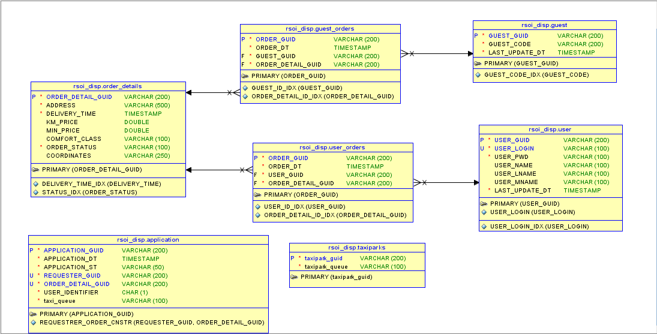
Диаграмма БД (Диспетчерская АИС)

Slide 11
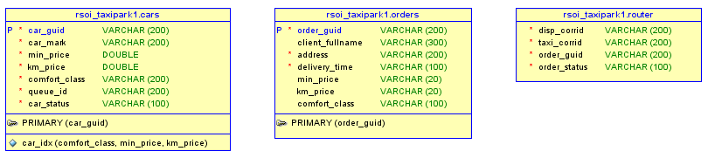
Диаграмма БД (АИС Таксопарка)

Slide 12
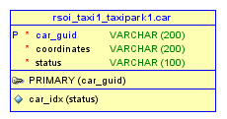
Диаграмма БД (АИС Такси)

Slide 13
Развертывание системы

Slide 14
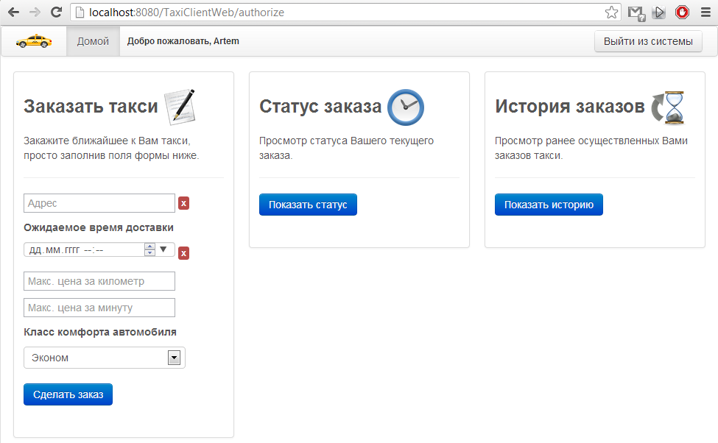
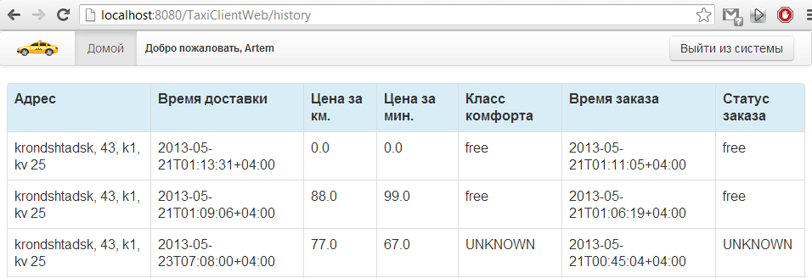
Web - интерфейс

Slide 15
Тестирование
Модульное тестирование:
Тесты для Диспетчерской АИС;
Тесты АИС Таксопарка;
Тесты АИС Такси;
Системное тестирование

Slide 16
Заключение
В результате выполнения работы было сделано:
Проанализированы процессы предметной области, приняты решения об участниках РСОИ и их функциях;
Описаны взаимодействия разрабатываемых систем;
Реализованы спроектированные систем;
Проведено модульное тестирование каждой из систем;
Проведено системное тестирование.

